Slide 1
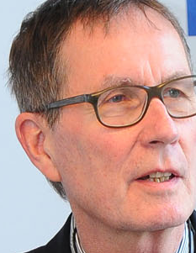
Informationswissenschaft - herausgefordert durch Markt, Recht, Technologie und Ethik
Rainer Kuhlen Fachbereich Informatik und Informationswissenschaft Universität Konstanz
CC

Slide 2
Inhalt
Wissen und Information - Wissensobjekte – Informationsobjekte
Methodisch - politisch
Wem gehört Wissen? Wer/was kontrolliert Information?
Regulierungsinstanzen
Konflikte – Widersprüche – Dilemma – Polylemma - Aporien
Ethik/Recht; Ethik/Markt; Ethik/Technologie; Recht/Markt; Recht/technologie; Markt/Technologie
Was ist falsch gelaufen – speziell beim Urheberrecht?
Konsequenzen

Slide 3
Wissen
und
Information

Slide 4
Wissen und Information
Informationsbegriff nimmt seinen Ausgang nicht von den Daten, sondern von Wissen. Information gibt es nicht als Objekt für sich. Information ist eine Referenzfunktion. Information kann nur über eine repräsentierte/kodierte Form von Wissen aufgenommen werden.
Informationen referenzieren nicht nur auf repräsentiertes Wissen, sondern entfalten diese Bedeutung nur mit Berück- sichtigung der aktuellen Benutzungssituation. Informationen bedeuten etwas, aber – und das macht das pragmatische Grundverständnis aus – sie existieren nicht losgelöst von ihrer Nutzung.
Von Information kann man nur im aktuellen Kontext ihrer Verwendung sprechen, unter Berücksichtigung der verschiedenen Rahmenbedingungen ihrer Benutzung.

Slide 5
Wissen und Information
Wissensobjekte
Informations-objekte mit Mehrwerteigen-schaften
Informationsarbeit
Gesamtheit des informationswissenschaftlichen Methoden- wissens

Slide 6
Pragmatischer Primat von Information
Transformation
Wissen
Information
Information ist Wissen in Aktion
Information ist Wissen in Aktion und Kontext

Slide 7
Information ist Wissen in Aktion
Der methodische Aspekt der Transformation von Wissen in Information durch Informationsarbeit
Wem gehört Wissen?
Wer/was kontrolliert Information?
Der Aspekt der politischen sozialen Konstruktion von Information

Slide 8
Der methodische Aspekt der Transformation von Wissen in Information durch Informationsarbeit
Der Aspekt der politischen sozialen Konstruktion von Information
Beides gehört zusammen
Politische/soziale Konstruktionen steuern (befördern oder behin^dern) die Transformation von Wissen in Information

Slide 9
Wem gehört Wissen?

Slide 10
Wissen gehört jedem, der es produziert hat
aber nur so lange, wie er es sozusagen als kognitive Struktur bei sich behält - sobald ……
Jefferson

Slide 11
Wissen gehört niemandem exklusiv.
Entsprechend der berühmten Formulierung von Thomas Jefferson gehört Wissen, einmal, in welcher medialen Gestalt auch immer, in die Welt gesetzt, niemandem und damit allen.

Slide 12
If nature has made any one thing less susceptible than all others of exclusive property, it is the action of the thinking power called an idea, which an individual may exclusively possess as long as he keeps it to himself; but the moment it is divulged, it forces itself into the possession of every one, and the receiver cannot dispossess himself of it. Its peculiar character, too, is that no one possesses the less, because every other possesses the whole of it. He who receives an idea from me, receives instruction himself without lessening mine; as he who lights his taper at mine, receives light without darkening me.

Slide 13
That ideas should freely spread from one to another over the globe, for the moral and mutual instruction of man, and improvement of his condition, seems to have been peculiarly and benevolently designed by nature, when she made them, like fire, expansible over all space, without lessening their density in any point, and like the air in which we breathe, move, and have our physical being, incapable of confinement or exclusive appropriation. Inventions then cannot, in nature, be a subject of property. Society may give an exclusive right to the profits arising from them, as an encouragement to men to pursue ideas which may produce utility, but this may or may not be done, according to the will and convenience of the society, without claim or complaint from any body.

Slide 14
Wem gehört Wissen?
Wissen selber – Ideen, Fakten, Theorien, … Daten (??) – sind nicht „eigentumsfähig“, auch nicht durch Urheberrecht geschützt
Falsche Frage
Wer kontrolliert/ reguliert Zugriff und Nutzung von Information
Verfügbar ist Wissen nur dann, wenn man Zugriff auf die Wissen repräsentierenden Informationsprodukte hat.

Slide 15
Regulierungsinstanzen
Gesetz
W&I
Markt
Ethik
Technologie
Urheberrecht
Wer kontrolliert/ reguliert Zugriff und Nutzung von Wissen und Information
Informati- onsethik
Informations-
wirtschaft
W&I
DRM
W&I=Wissen und Information
Nach: Lawrence Lessig: Code and other laws of cyberspace. Basic Books, Perseus Books Group: New York 1999, second edition 2006

Slide 16
Widersprüche/Konflikte/Dilemmas/Aporien entstehen unweigerlich durch das Zusammenspiel verschiedener Regulierungsinstanzen
Dilemma

Slide 17
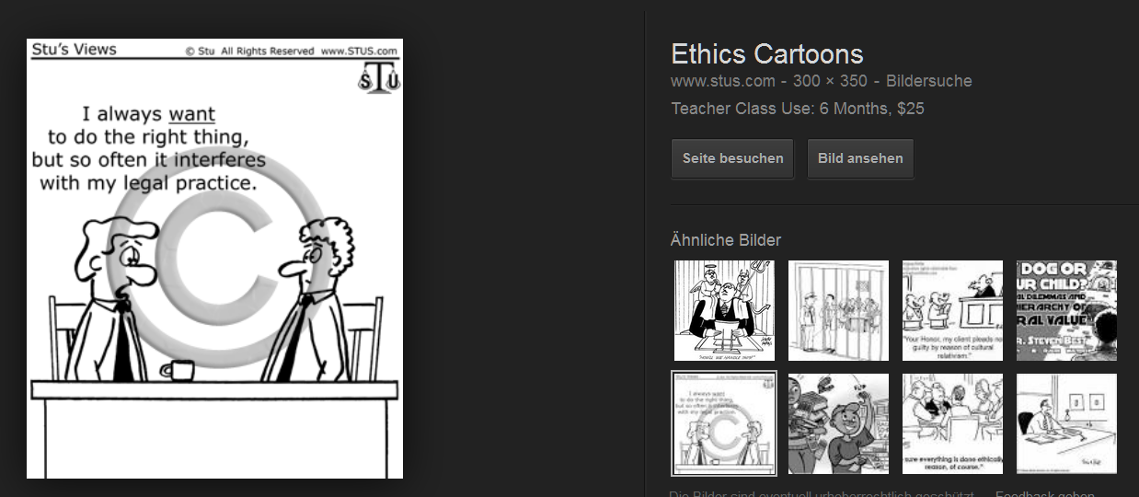
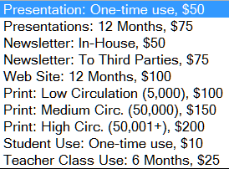
Informationsethisches Dilemma
“I always want to do the right thing, but so often it interfere with my legal practice”
Information ethics dilemmas because of regulatory contradictions between ethics and copyright
http://www.stus.com/stus-category.php?cat=NOW&sub=CET

Slide 18
Was ist ein Dilemma?
Eine problematische Situation
In der es zwei Problemlösungen gibt
Beide haben unerwünschte Konsequenzen
Was immer man entscheidet – das Resultat wird unerwünscht sein
negative Dilemma
oder

Slide 19
Was ist ein Dilemma?
Eine problematische Situation
In der es zwei Problemlösungen gibt
Beide haben attraktiv erscheinende Konsequenzen
Schwierig oder unmöglich zu entscheiden welche wünschenswerter ist
positives Dilemma

Slide 20
Was ist ein informationsethisches Dilemma?
Eine problematische Situation
In der es zwei Problemlösungen (a) und (b) gibt
Beide sind aus ethischer Sicht erforderlich
Aber nur eine kann ausgeführt werden
was immer man tut
Was immer man entsprechend (a) ethisch korrekt tut, führt unweigerlich zu einer ethisch inkorrekten Handlung (indem man (b) vernachlässigt)

Slide 21
Dilemma auf verschieden hohen Ebenen innerhalb und zwischen Regulierungsinstanzen
Makroebene
Mesoebene
Mikroebene
Wissen und Information – geistiges Eigentum mit Exklusivrechten
Nutzung öffentlich finanzierten Wissen ist genehmigungs- und vergütungsfrei
Angelsächsisches Copyright – eher ein Handelsrecht
Nutzung öffentlich finanzierten Wissen ist genehmigungs- aber vergütungsfrei
Europäisches– eher ein Handelsrecht
Wissen und Information – ein öffentliches Eigentum mit bestimmten Rechten
Nutzung öffentlich finanzierten Wissen ist weder genehmigungs- noch vergütungsfrei

Slide 22
Widersprüche/Konflikte/Dilemmas zwischen Informationsethik und Recht
Zugriff nur mit Erlaubnis der Rechteinhaber – garantiert durch das UrhRG
Freier Zugriff und freie Nutzung von Wissen und Information

Slide 23
Widersprüche/Konflikte/Dilemmas zwischen Recht, Ethik und Technologie
$ 52b UrhG
Zugriff zu digitalisierten Objekten nur an speziellen Leseplätzen in den Räumen der Bibliothek
Freier Zugriff und freie Nutzung von Wissen und Information – raum- und zeitunabhängig
Vollständige Vernetzung von Forschung und Ausbildung durch öffentliche Finanzierung

Slide 24
Widersprüche/Konflikte/Dilemmas zwischen Recht und Recht
Nach $ 52b Bibliotheken dürfen Ausdrucken und Speichern nicht möglich machen
Genehmigungs-freier Zugriff und Ausdrucken und Speichern zum persönlichen Gebrauch
nach § 53 UrhG
Nach $ 52a dürfen kleine Teile eines Werke ausgedruckt, aber nicht gespeichert werden

Slide 25
Widersprüche/Konflikte/Dilemmas zwischen Recht und Technologie
Nach $ 95b können technische Schutzmaßnahmen Schrankenbestimmungen außer Kraft setzen
Urheberrechts-schranken garantieren gewisse genehmi-gungsfreie Nutzung von urhg-geschützem Material
Vorrang von DRM gegenüber Schranken
DRM selber urhr-geschützt

Slide 26
Widersprüche/Konflikte/Dilemmas zwischen Recht, Recht und Markt
Nach der Interpretation von § 52a UrhG durch den BGH haben vertragliche Lizenzangebote zu angemessenen Bedingungen Vorrang
Urheberrechts-schranken garantieren gewisse genehmi-gungsfreie Nutzung von urhg-geschützem Material
Nach der Interpretation von § 52b UrhG durch den EuGH reicht für den Vorrang nicht das Vertragsangebot, sondern erst der abgeschlossene Lizenzvertrag

Slide 27
Widersprüche/Konflikte/Dilemmas zwischen Ethik und Markt
rechtlich abgesichert durch freie (CC-)Lizenzen
Open Access – freier Zugriff und freie Nutzung von Wissen und Information
Proprietäre Verwertungsmodelle der Verlagswirtschaft

Slide 28
Anpassungsdruck zugunsten Open Access
Immer mehr Verlage (vor allem die großen Vier) akzeptieren Open Access als Paradigma des wissenschaftlichen Publizierens
Elsevier
Wiley
Thompson
Springer
golden
green
Erstveröffentlichung
Zweitveröffentlichung
erzwungen durch
Autoren
Märkte
Urheberrecht
Förderorgani-sationen
Politische Vorgaben

Slide 29
Widersprüche/Konflikte/Dilemmas zwischen Ethik und Markt
zu Lasten von Bibliotheks- und Forschungsetats?
Open Access – freier Zugriff und freie Nutzung von Wissen und Information
von und durch die Wissenschaft
Finanzierung der kommerziellen OA-Modelle durch die Öffentlichkeit
Kommerzielle Verwertungsmodelle der Verlagswirtschaft nach dem Open-Access-Paradigma

Slide 30
Die im Urheberrecht an sich intendierte Balance zwischen den Interessen der Urheber, der Verwerter und der Allgemeinheit/den Nutzern ist in den letzten Jahren immer mehr zugunsten des ökonomischen Verwertungsinteresses verschoben.
Verwerter
Verwerter
Urheber
Balance im Urheberrecht
Urheber
Balance im Urheberrecht
Nutzer
Nutzer

Slide 31
Über das derzeitige Urheberrecht ist kaum ein freizügiger und offener Umgang mit Wissen und Information in Bildung und Wissenschaft für jedermann zu erreichen.
Was ist falsch gelaufen in der Beziehung zwischen Ethik und politischer Regulierung durch das UrhRG?
Die Urheberrechtsregulierungen spiegeln nach wie vor das moralische Bewusstsein für den Umgang mit W&I in analogen Umgebungen wider.

Slide 32
Über das derzeitige Urheberrecht ist kaum ein freizügiger und offener Umgang mit Wissen und Information in Bildung und Wissenschaft für jedermann zu erreichen.
mit Auswirkungen auf
Aber die normativen Einstellungen haben sich zugunsten offenen Zugriffs und offener Nutzung gewandelt
Gesetz
Zugriff
Markt
Werte
Technologie
Das moralische Bewusstsein entwickelt sich in digitalen Umgebungen des Internet rascher als die Regulierung durch ds Urheberrecht und als die Geschäftsmodelle der Verlagswirtschaft

Slide 33
Primat der Ethik/Informationsethik gegenüber den anderen Regulierungsinstanzen
In längerer Perspektive können Regulierungsvorgaben nicht mit Akzeptanz rechnen
wenn Rechtsnormen, Geschäftsmodelle, kommerzielle Produkte und Dienstleistungen, technologische Entwicklungen nicht kompatibel mit dem existierenden und sich rasch entwickelnden moralischen Verhalten und den moralischen Erwartungen der Mehrheit der Bevölkerung sind.

Slide 34
daher
... is crying out for copyright reform

Slide 35
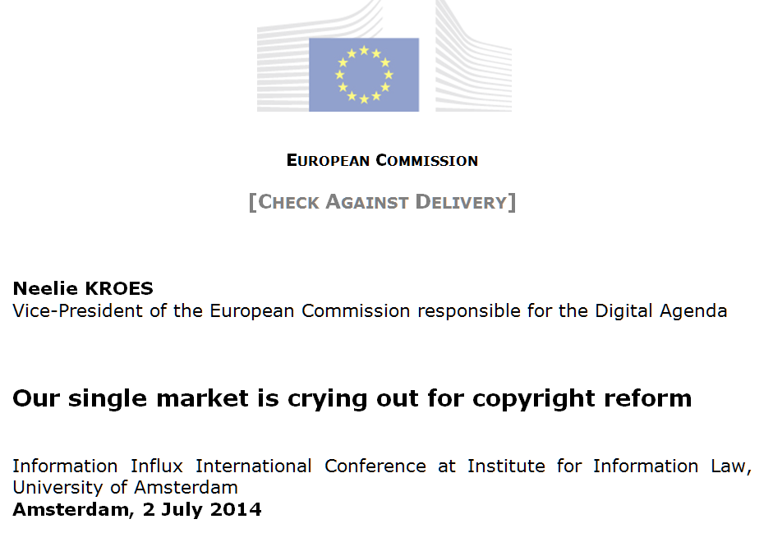
... is crying out for copyright reform
http://commentneelie.eu/speech.php?sp=SPEECH/14/528

Slide 36
... is crying out for copyright reform
“Transforming technology is changing how people use and re-use information. And disrupting a longstanding legal framework. “
“Already today that framework seems dated — if not irrelevant. Every day that passes it becomes more so.. “
needs to promote creativity and innovation. ...
it must remunerate and reward creators. ...
hould enable a digital single market. ...
the legal framework needs to take account of the needs of society. “
http://commentneelie.eu/speech.php?sp=SPEECH/14/528

Slide 37
... is crying out for copyright reform
Neelie KROES (some questions)
“When teachers are afraid to share teaching materials online, how does that help our society? “
“When museums have to take out insurance specifically against the risk of copyright lawsuits, because it's too complex and costly to figure out – how does that help promote European heritage? “
“When European scientists have to abandon text or data mining because they can't afford the legal fees – how does that help innovation and scientific progress? And by the way that restriction is costing our economy tens of billions of euros. “
http://commentneelie.eu/speech.php?sp=SPEECH/14/528

Slide 38
Konsequenzen
Die Konflikte zwischen Informationsethik und die Regulierungsinstanz Urheberrecht können nicht durch kleinteiliges Herumbasteln an bestehenden Schrankenregelungen gelöst werden.
Erforderlich ist eine Reform im Wissenschaftsurheberrecht durch ein umfassende Bildungs- und Wissenschaftsklausel
Dies ist als zu realisierendes Ziel in der Koalitionsvereinbarung der jetzigen Bundesrgierung festgeschrieben.

Slide 39
Konsequenzen
Erforderlich ist eine Reform im Wissenschaftsurheberrecht durch ein umfassende Bildungs- und Wissenschaftsklausel
Vorschlag des Aktionsbündnisses für Bildung und Wissenschaft
Bildungs- und Wissenschaftsklausel (1) 1Zulässig ist die Vervielfältigung und öffentliche Zugänglichmachung eines veröffentlichten Werkes für nicht kommerzielle Zwecke a) wissenschaftlicher Forschung oder b) der Lehr- und Lernprozesse an Bildungseinrichtungen. 2Satz 1 gilt auch für Zwecke der Bestandserhaltung durch Einrichtungen wie öffentlich finanzierte Bibliotheken, Archive, Dokumentationen und Museen. 3Satz 1 gilt auch für die wissenschaftliche Forschung und Lehren und Lernen unterstützenden Leistungen von in Satz 2 erwähnten Vermittlungsinstitutionen.
(2) Handlungen nach Abs. 1, Satz1 und Satz sind über pauschale Verträge zwischen Trägern der Einrichtungen und den Rechteinhabern vergütungspflichtig
(3)Vertragliche Regelungen, die Abs. 1 ausschließen oder einschränken, sind unwirksam.

Slide 40
Konsequenzen
Auch das moralische Bewusstsein der Informationsprofessionellen/ InformationswissenschaftlerInnen kann und darf nicht die Gültigkeit bestehender Rechtsnormen und abgeschlossener Verträge negieren.
aber
Das moralische Bewusstsein der Informationsprofessionellen/ InformationswissenschaftlerInnen befördert das Prinzip des offenen und freien Zugang zu W&I und der offenen und freien Nutzujg von W&I in elektronischen Umgebungen
Informationsprofessionelle/ InformationswissenschaftlerInnen sollten sich für eine gerechte/faire Balance zwischen Informationsethik und den anderen Regulierungsinstanzen auf jeder möglichen Ebene einsetzen und sich an entsprechenden Diskursen beteiligen.

Slide 41
Ende
Vielen Dank für Ihre Aufmerksamkeit!

Slide 42
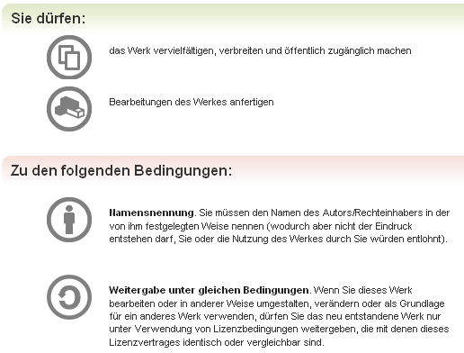
CC als Möglichkeit, informationelle Autonomie/ Selbstbestimmung von Autoren zurückzugewinnen
im Rahmen des Urheberrechts, aber mit Verzicht auf exklusive Verwertungsrechte

